Slide 1



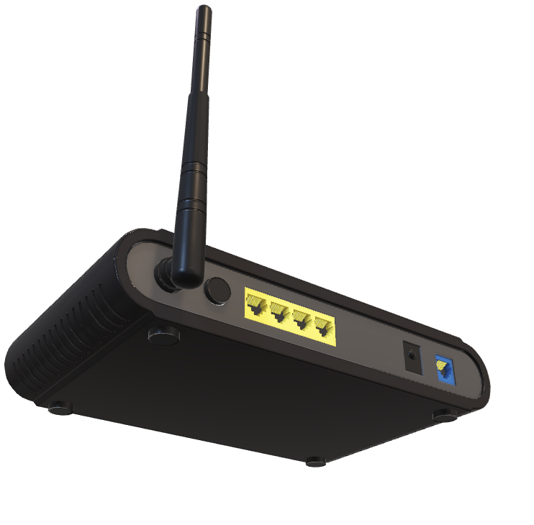
JARINGAN
MIKROTIK
This Photo by Unknown Author is licensed under CC BY-SA

Slide 2


APA ITU MIKROTIK?
Mikrotik sendiri adalah sebuah perusahaan yang bergerak di bidang produksi perangkat keras (hardware) dan perangkat lunak (Software) yang berhubungan dengan sistem jaringan komputer yang berkantor pusat di Latvia, bersebelahan dengan Rusia.

Slide 3
KAPAN MIKROTIK DI DIRIKAN?
Mikrotik didirikan pada tahun 1995 untuk mengembangkan router dan sistem ISP (Internet Service Provider) nirkabel.

Slide 4
APA TUJUAN MIKROTIK?
Mikrotik ini awalnya ditujukan untuk perusahaan jasa layanan Internet (PJI) atau Internet Service Provider (ISP) yang melayani pelanggannya menggunakan teknologi nirkabel atau wireless.

Slide 5
KAPAN MIKROTIK MASUK KE INDO?
Mikrotik juga akhirnya masuk ke Indonesia. Pertama kali masuk tahun 2001 ke Jogja melalui Citraweb oleh Valens Riyadi dan kawan-kawan, lalu meluas menjadi satu solusi murah untuk membangun ISP, terutama yang berbasis W-LAN.

Slide 6
APASIH KEGUNAAN MIKROTIK DI KEHIDUPAN SEHARI-HARI ?

Slide 7
MIKTROTIK UNTUK AKTIFITAS KITA
Mikrotik lebih banyak digunakan untuk game online, warnet-warnet umum, ISP, provider hotspot. Sistem yang di tersedia dari mikrotik ini yaitu management bandwith, statefull firewall, hotspot for plug-and-play access, remote, winbox GUI admin dan routing.

Slide 8
1. MENYEDIAKAN SISTEM OTENTIKASI
Mikrotik digunakan untuk membantu memblokir situs yang berisi konten yang dilarang keras oleh undang-undang.
Dengan demikian, program ini sangat mendukung terciptanya internet positif sebagai langkah awal dalam mengurangi konten yang tidak sesuai dengan ketentuan yang berlaku.

Slide 9
2. KONFIGURASI JARINGAN LOKAL
Mikrotik berfungsi untuk setting dan konfigurasi LAN menggunakan Mikrotik Router OS PC beserta hardware dengan spesifikasi leboh rendah.

Slide 10
3. MANAJEMEN SISTEM JARINGAN INTERNET
Fungsi mikrotik selanjutnya adalah untuk jaringan internet yang lebih terpusat sehingga administrator dapat mengelola dan mengelola data dengan lebih baik.

Slide 11
4. BERPERAN SEBAGAI HOTSPOT
Mikrotik juga dapat berperan sebagai hotspot, dimana akan sangat mudah untuk mengkonfigurasi dan membagi bandwidth untuk setiap jaringan komputer. Selain itu, juga memiliki tugas untuk memisahkan bandwidth trafik data internasional dan lokal.

Slide 12
APLIKASI UNTUK KONFIGURASI NYA APA AJA TUH?

Slide 13

PUTY
Putty merupakan salah satu aplikasi atau program berbasis CLI yang biasa digunakan dalam menyetting router mikrotik.

Slide 14

WINBOX
Aplikasi untuk menyetting router mikrotik yang berbasis GUI sehingga cukup mudah dalam menyetting mikrotik. Aplikasi ini sangat cocok digunakan untuk pemula dalam menyetting mikrotik.

Slide 15

WEB BROWSER
Web browser tidak memerlukan aplikasi khusus seperti Winbox atau Putty, web browser cukup menggunakan aplikasi pencarian seperti Chrome atau sejenisnya yang terinstall di komputer atau hp kalian. Web browser menggunakan port (80). Web browser juga tidak jauh beda dengan aplikasi WinBox berbasis GUI.

Slide 16
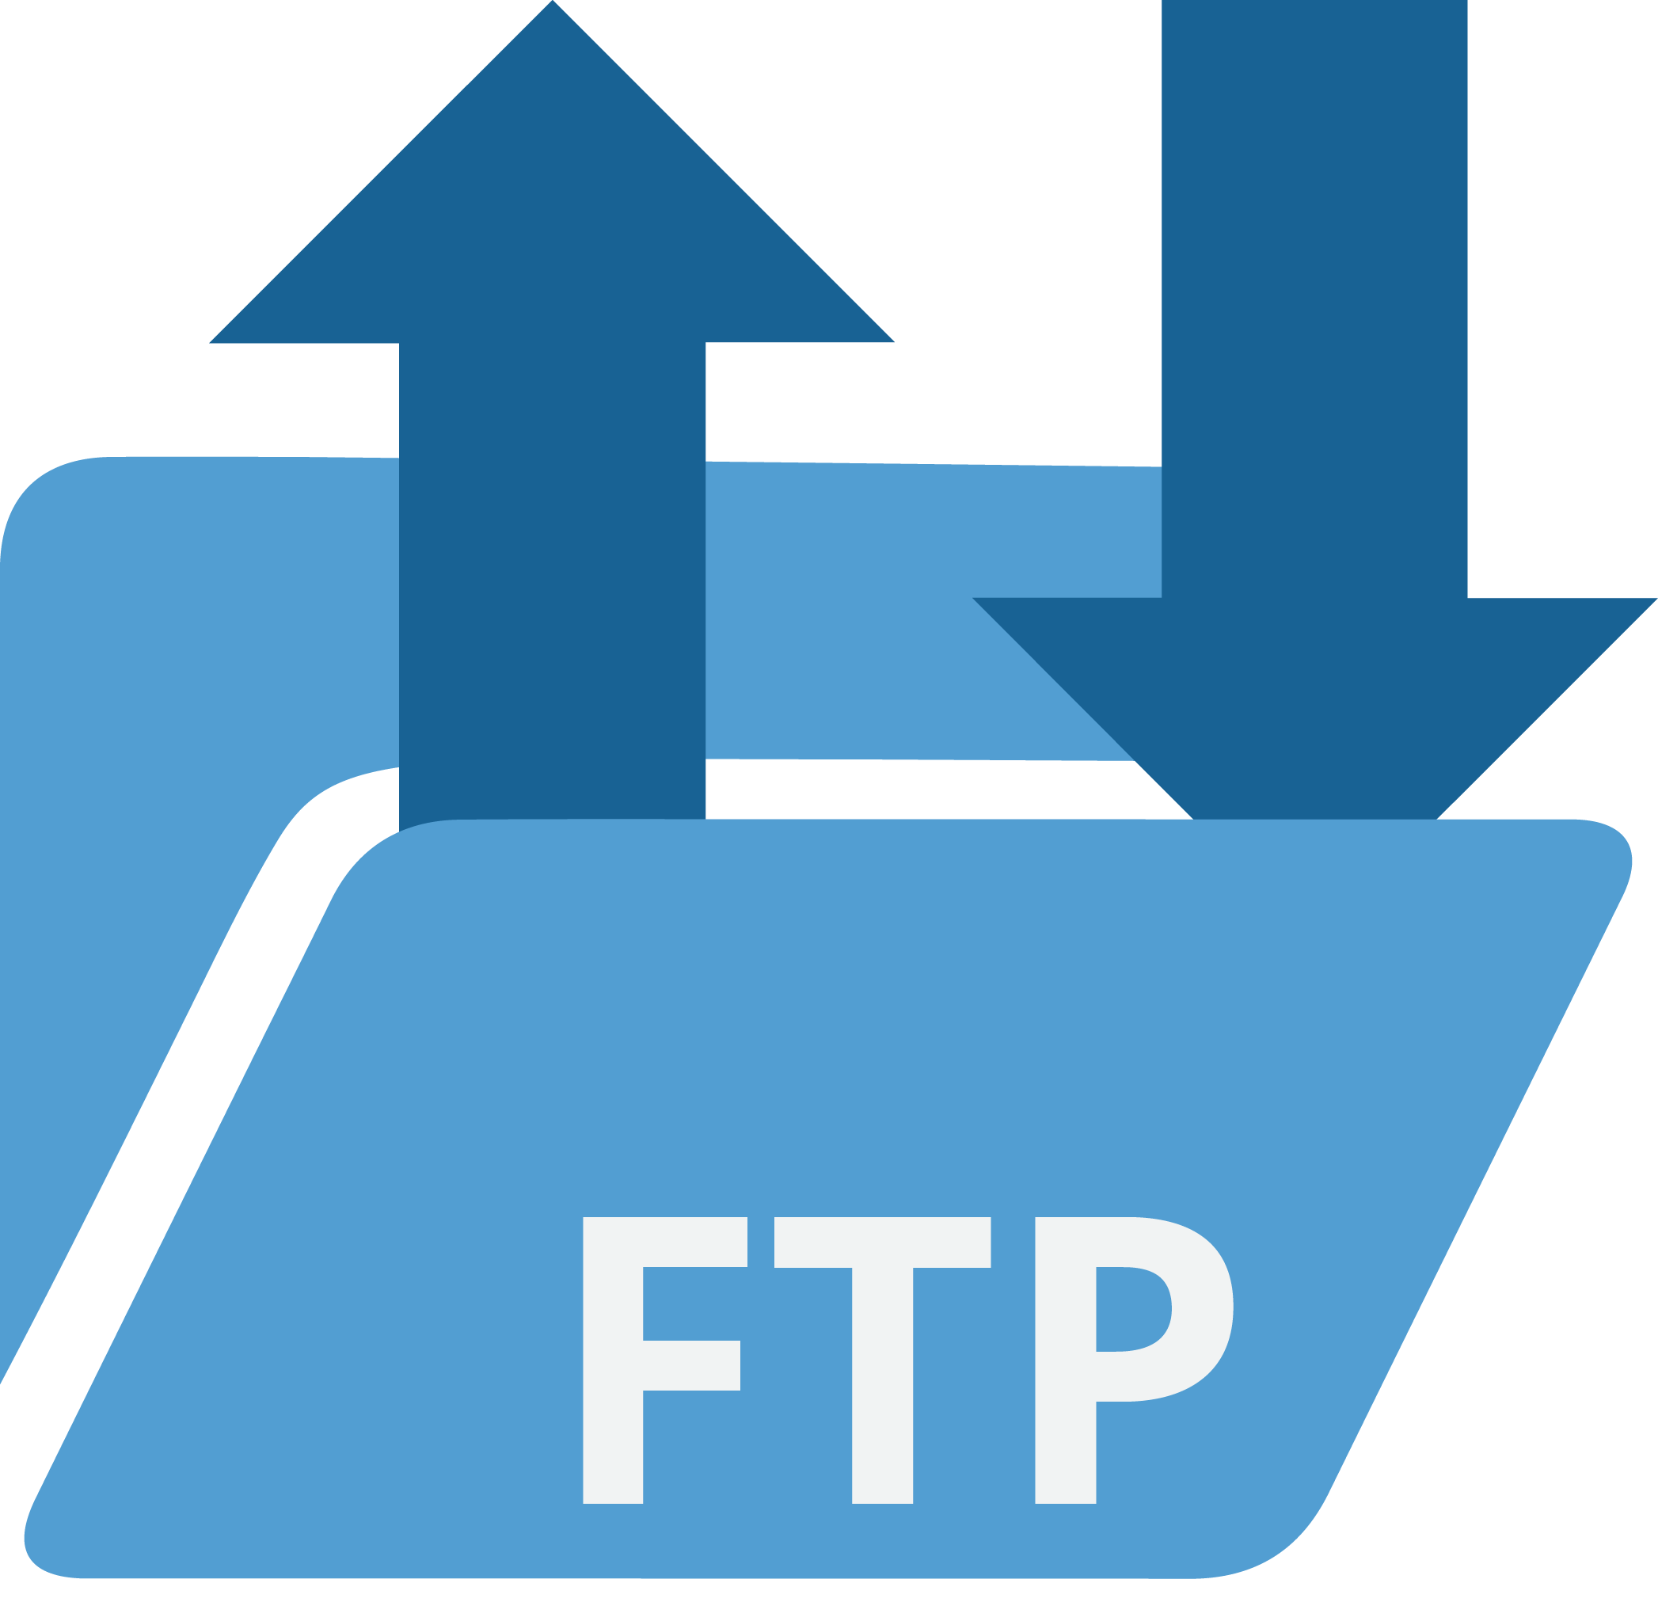
FTP
Sebenarnya apa sih FTP itu? FTP atau singkatan dari File Transfer Protocol adalah sesuatu yang digunakan untuk meng-upload atau men-download file dari server hosting Anda. Dengan FTP, akan memudahkan untuk mentransfer file ke server sekaligus ke folder pada server Anda, bukan meng-upload setiap file satu per satu.

Slide 17
APA ITU VIRTUAL BOX & WINBOX ?

Slide 18

VIRTUAL
BOX
VirtualBox adalah software virtualisasi open-source yang mendukung semua sistem operasi sesuai dengan kebutuhan Anda. Software ini bisa digunakan pada sistem operasi Mac, Windows, dan juga Linux.

Slide 19
WINBOX
Winbox adalah software yang digunakan untuk konektivitas dan konfigurasi MikroTik menggunakan MAC Address atau protokol IP. Dengan winbox kita dapat melakukan konfigurasi MikroTik RouterOS dan RouterBoard menggunakan mode GUI dengan cepat dan sederhana.

Slide 20
LAN & ROUTER ?

Slide 21
KABEL LAN
Kabel LAN merupakan singkatan dari Local Area Network. Dalam arti, kabel LAN merupakan salah satu jenis kabel yang secara umum digunakan untuk merangkai jaringan komputer.

Slide 22

ROUTER
Router adalah sebagai penghubung jaringan dengan perangkat yang terhubung dengan internet. Router juga berfungsi sebagai alat untuk mentransmisikan informasi atau data dari jaringan yang satu ke jaringan lainnya.

Slide 23
TERIMA KASIH !!

